Slide 1
Πληροφορίες Μαθήματος
ΑΓΡΟΤΙΚΗ ΚΟΙΝΩΝΙΟΛΟΓΙΑ GEB0308-2
μάθημα επιλογής 3^{ου} εξαμήνου
ΠΑΝΕΠΙΣΤΗΜΙΟ ΔΥΤΙΚΗΣ ΜΑΚΕΔΟΝΙΑΣ
ΤΜΗΜΑ ΓΕΩΠΟΝΙΑΣ
ΦΛΩΡΙΝΑ

Slide 2
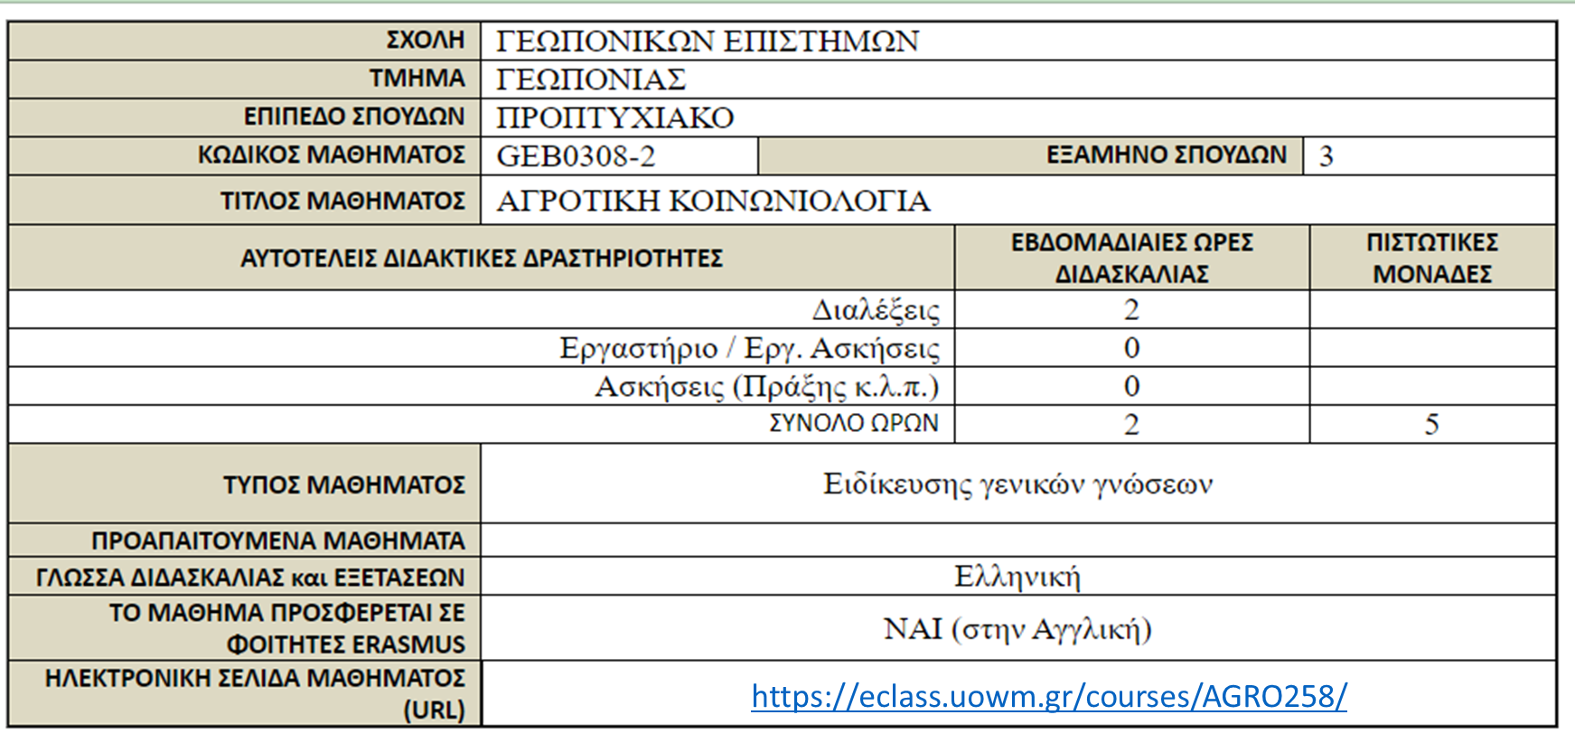
Περίγραμμα Μαθήματος

Slide 6
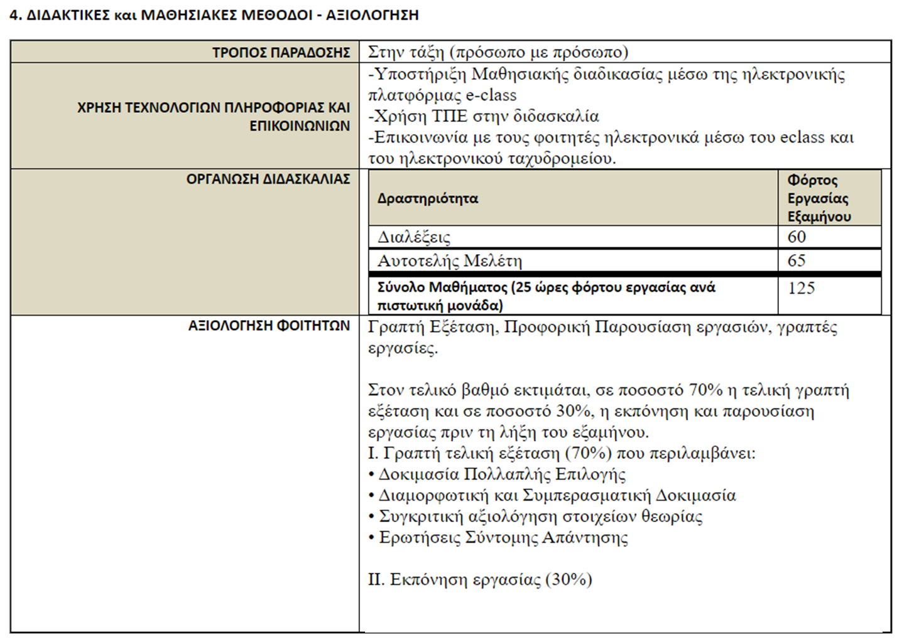

Slide 7
https://agro.uowm.gr/outlines/outline.php?code=GEB0308-2

Slide 8
Συγγράμματα - Εύδοξος

Slide 11
The End…

